Slide 1
Notes:
Phiên 9: Tạo bảng

Slide 2
Objectives
Describe how to create and format tables
Explain the table size and the width of a column
Explain the process of merging table cells
Explain the page layout for tables
Notes:
Mục tiêu bài học:
Mô tả cách tạo và định dạng bảng
Giải thích kích thước bảng và chiều rộng của cột
Giải thích quá trình trộn các ô trong bảng
Giải thích bố cục trang cho bảng

Slide 3
Creating and Formatting Tables 1-2
A table is made up of rows and columns. The intersection of each row and column is called as a cell.
A row is made up of a set of cells that are placed horizontally.
A column is made up of set of cells that are placed vertically.
The user can represent the data in a tabular format by using the <table> element.
The <tr> element divides the table into rows and the <td> element specifies columns for each row.
By default, a table does not have a border.
The border attribute of the <table> element specifies a border for making the table visible in a Web page.
Notes:
Tạo và định dạng bảng
Một bảng được tạo thành từ các hàng và cột. Giao điểm của mỗi hàng và cột được gọi là một ô.
Một hàng được tạo thành từ một tập hợp các ô được đặt theo chiều ngang.
Một cột được tạo thành từ tập hợp các ô được đặt theo chiều dọc.
Người dùng có thể biểu diễn dữ liệu ở định dạng bảng bằng cách sử dụng thẻ <table>
Thẻ <tr> chia bảng thành các hàng và thẻ <td> chỉ định các cột cho mỗi hàng.
Theo mặc định, một bảng không có đường viền.
Thuộc tính border của thẻ <table> chỉ định đường viền để hiển thị bảng trong trang Web.

Slide 4
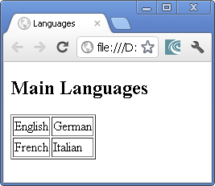
Creating and Formatting Tables 2-2
The Code Snippet demonstrates how to create a table.
<!DOCTYPE HTML>
<html>
<head>
<title>Languages</title>
</head>
<body>
<h2>Main Languages</h2>
<table border=”1”>
<tr>
<td>English</td>
<td>German</td>
</tr>
<tr>
<td>French</td>
<td>Italian</td>
</tr>
</table>
</body>
</html>
Notes:
Tạo và định dạng bảng
Đoạn mã trình bày cách tạo bảng.

Slide 5
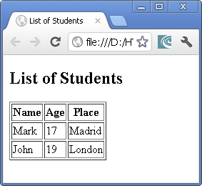
Table Headings
Can specify the heading for each column in HTML by using the <th> element
The text included within the <th> element appears in bold.
<table border=”1”>
<tr>
<th>Name</th>
<th>Age</th>
<th>Place</th>
</tr>
<tr>
<td>Mark</td>
<td>17</td>
<td>Madrid</td>
</tr>
<tr>
<td>John</td>
<td>19</td>
<td>London</td>
</tr>
</table>
Notes:
Tiêu đề bảng
Có thể chỉ định tiêu đề cho mỗi cột trong HTML bằng cách sử dụng thẻ <th>
Văn bản được bao gồm trong thẻ <th> sẽ được in đậm

Slide 6
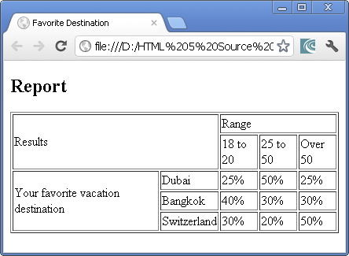
Merging Table Cells
To change the cells of a table to different height and width, colspan and rowspan attributes can be used:
colspan : specify the number of columns to span.
rowspan : specify the number of rows to span.
Spanning refers to a process of extending a cell across multiple rows or columns
Notes:
Trộn các ô trong bảng
Để thay đổi các ô của bảng thành chiều cao và chiều rộng khác nhau, bạn có thể sử dụng các thuộc tính colspan và rowspan:
colspan: chỉ định số cột sẽ kéo dài.
rowspan: chỉ định số hàng sẽ kéo dài.
Kéo dài đề cập đến quá trình kéo dài một ô qua nhiều hàng hoặc cột

Slide 7

Colspan Attribute
To span two or more columns, use the colspan attribute of the <td> and <th> elements.
The colspan attribute allows to span a cell along a horizontal row.
The value of the colspan attribute specifies the number of cells across
<tr>
<th colspan=”2”>IT</th>
<th colspan=”2”>Accounts</th>
</tr>
<tr>
<th>Name</th>
<th>Location</th>
<th>Name</th>
<th>Location</th>
</tr>
<tr>
<td>David</td>
<td>New York</td>
<td>John</td>
<td>London</td>
</tr>
Notes:
Thuộc tính colspan
Để kéo dài hai hoặc nhiều cột, hãy sử dụng thuộc tính colspan của thẻ <td> và <th>
Thuộc tính colspan cho phép kéo dài một ô dọc theo một hàng ngang
Giá trị của thuộc tính colspan chỉ định số lượng ô cần kéo dài

Slide 8
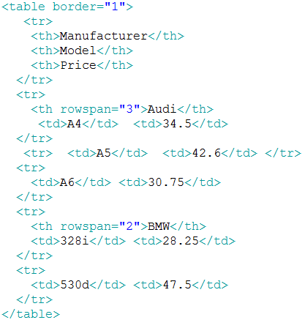
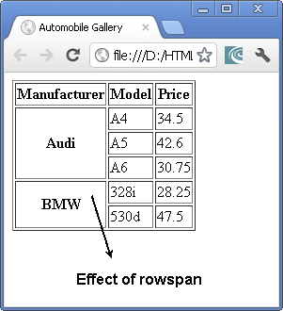
Rowspan Attribute
The rowspan attribute spans a data cell across two or more rows.
It allows to span a data cell along a vertical column.
Notes:
Thuộc tính rowspan
Thuộc tính rowspan kéo dài một ô dữ liệu trên hai hoặc nhiều hàng.
Nó cho phép mở rộng một ô dữ liệu dọc theo một cột dọc.

Slide 9
Horizontal Alignment 1-2
Alignment determines the representation of text along the left, right, or center positions.
HTML5 has deprecated the align attribute.
The four possible values for setting the horizontal alignment are:
left:
Aligns the data within a cell on the left side. This is the default value for table content.
center:
Aligns the data within the cell on the center. This is the default value for table headings.
right:
Aligns the data within the cell on the right side.
justify:
Aligns the data within the cell by adjusting the text at the edges.
Notes:
Căn chỉnh theo chiều ngang
Căn chỉnh xác định sự thể hiện của văn bản dọc theo các vị trí bên trái, bên phải hoặc trung tâm.
HTML5 không dùng thuộc tính align
4 giá trị có thể có để thiết lập căn chỉnh theo chiều ngang là:
left: Căn chỉnh dữ liệu trong một ô ở phía bên trái. Đây là giá trị mặc định cho nội dung bảng.
center: Căn chỉnh dữ liệu trong ô ở giữa. Đây là giá trị mặc định cho tiêu đề bảng.
right: Căn chỉnh dữ liệu trong ô ở phía bên phải.
justify: Căn chỉnh dữ liệu trong ô bằng cách điều chỉnh văn bản ở các cạnh.

Slide 10
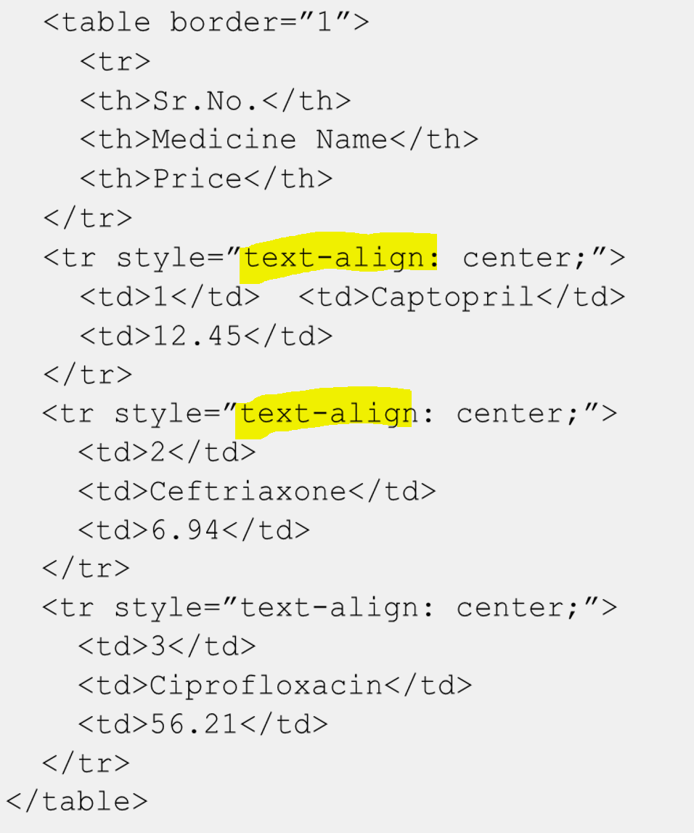
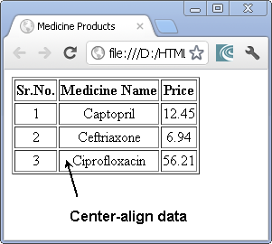
Horizontal Alignment 2-2
To set the alignment with style you can use the text-align attribute :
Notes:
Căn chỉnh theo chiều ngang
Để đặt căn chỉnh theo kiểu, bạn có thể sử dụng thuộc tính text-align

Slide 11
Vertical Alignment
Can vertically align the position of data by using the valign attribute.
HTML5 has deprecated the valign attribute.
The possible values of vertical alignment are as follows:
top:
Vertically aligns the data within the cell at the top.
middle:
Vertically aligns the data within the cell at the center.
bottom:
Vertically aligns the data within the cell at the bottom.
Example
<td style=“text-align:center; vertical-align:middle”> Aptech Web site </td>
The style can also be applied to individual rows, cells, or to the entire table.
Notes:
Căn chỉnh theo chiều dọc
Có thể căn chỉnh theo chiều dọc vị trí của dữ liệu bằng cách sử dụng thuộc tính valign
HTML5 đã ngừng sử dụng thuộc tính valign
Các giá trị có thể có của căn chỉnh dọc như sau:
top: Căn chỉnh theo chiều dọc dữ liệu trong ô ở trên cùng
middle: Căn chỉnh theo chiều dọc dữ liệu trong ô ở tâm
bottom: Căn chỉnh theo chiều dọc dữ liệu trong ô ở dưới cùng.
Ví dụ:
<td style=“text-align:center; vertical-align:middle”> Aptech Web site </td>
Kiểu (style) cũng có thể được áp dụng cho các hàng, ô riêng lẻ hoặc cho toàn bộ bảng.

Slide 12
Margin Attributes
The data in a table might appear cluttered, which may affect the readability and then it is difficult to comprehend data.
To overcome this issue, use the cell margin attributes.
Padding
Padding is the amount of space between the content and its outer edge.
For tables, padding is referred as a space between the text and the cell border.
Cell padding allows the user to control the look of the content on a page.
Suppose, if the user wants to set the padding attribute for the individual cells then padding attribute can be used as follows:
<td style=”padding:4px”>
Notes:
Các thuộc tính canh lề
Dữ liệu trong bảng có thể lộn xộn, có thể ảnh hưởng đến khả năng đọc và sau đó khó hiểu dữ liệu.
Để khắc phục sự cố này, hãy sử dụng các thuộc tính lề ô.
Sử dụng thuộc tính Padding
Phần đệm là khoảng không gian giữa nội dung và mép ngoài của nó.
Đối với bảng, phần đệm được gọi là khoảng cách giữa văn bản và đường viền ô.
Phần đệm ô cho phép người dùng kiểm soát giao diện của nội dung trên trang. Giả sử, nếu người dùng muốn đặt thuộc tính padding cho các ô riêng lẻ thì thuộc tính padding có thể được sử dụng như sau:
<td style=”padding:4px”>

Slide 13
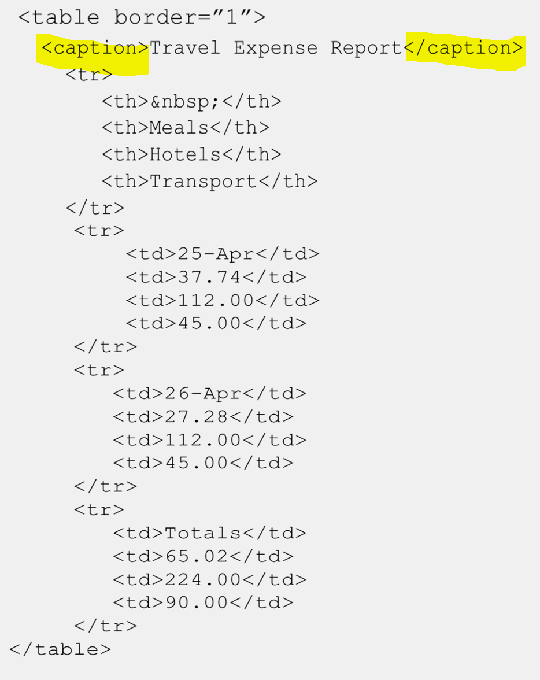
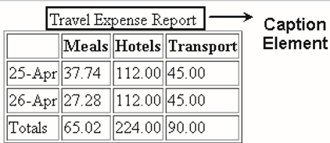
Caption Element
Notes:
Thẻ caption
Dùng để tạo phụ đề cho bảng

Slide 14
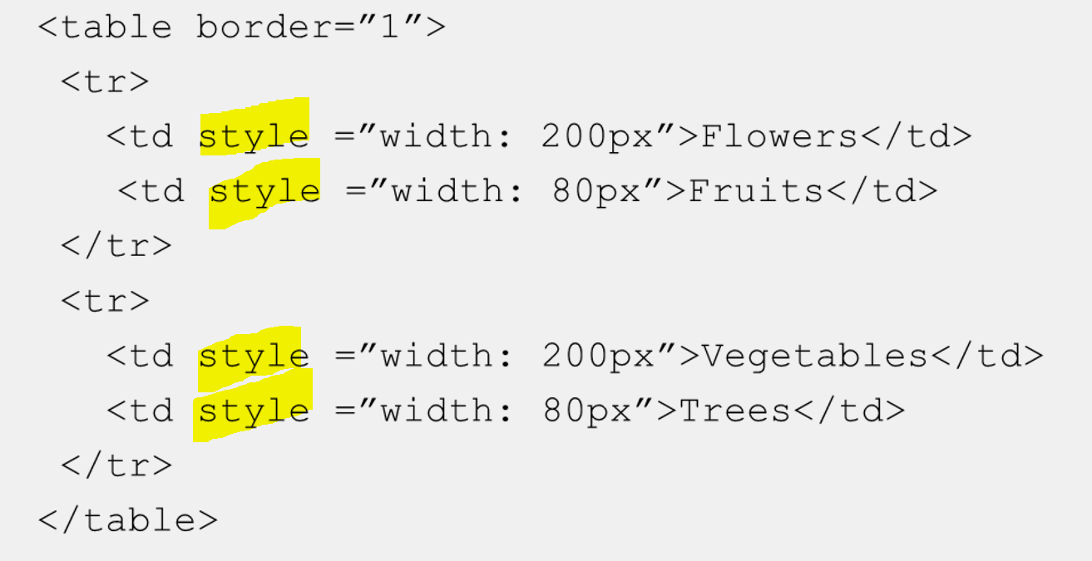

Table Size and Width of a Column
The table size can be expanded when adding more rows and columns.
To set the default width for the table , use style section in <head>
To set the width of a column in pixels, can use style attribute in the <td> tag.
Notes:
Kích cỡ bảng và chiều rộng của cột
Kích cỡ bảng có thể được mở rộng khi thêm nhiều hàng và cột.
Để đặt chiều rộng mặc định cho bảng, hãy sử dụng định nghĩa style trong thẻ <head>
Để đặt chiều rộng của cột theo pixel, có thể sử dụng thuộc tính style trong thẻ <td>

Slide 15
Apply Borders by Using Styles 1-2
CSS can be used for applying borders as it is the best reliable and flexible method.
Use style based border for <table> and <td> tags as followed:
the thickness of the border and the values are specified in pixels.
border-width:
border-color:
the color of the border specified by either name, or RGB value, or hexadecimal number.
border-style:
the line style: solid, dashed, groove, dotted, outset, ridge, inset, or none.
Notes:
Áp dụng đường viền bằng cách sử dụng thuộc tính style
CSS có thể được sử dụng để áp dụng các đường viền vì nó là phương pháp linh hoạt và đáng tin cậy nhất.
Sử dụng đường viền dựa trên thuộc tính style cho các thẻ <table> và <td> như sau:
border-width: độ dày của đường viền và các giá trị được chỉ định bằng pixel.
border-color: màu của đường viền được chỉ định bởi tên hoặc giá trị RGB hoặc số thập lục phân.
border-style: kiểu đường: liền mạch (solid), nét đứt (dashed), rãnh (groove), chấm (dotted), in nổi (outset), đường viền (ridge), in chìm (inset) hoặc không.

Slide 16
Apply Borders by Using Styles 2-2
To set all these attributes at one time, can use the border attribute and place the settings in the order of width, color, and style respectively.
To format the sides of the border individually, replace the border attribute with border-bottom, border-top, border-right, or border-left attribute.
can apply these attributes to the entire table or individual cells and also create rules in the <style> area.
Notes:
Áp dụng đường viền bằng cách sử dụng thuộc tính style
Để đặt tất cả các thuộc tính này cùng một lúc, có thể sử dụng thuộc tính đường viền và đặt các cài đặt theo thứ tự chiều rộng, màu sắc và kiểu tương ứng.
Để định dạng các cạnh của đường viền riêng lẻ, hãy thay thế thuộc tính đường viền bằng thuộc tính đường viền dưới cùng (border-bottom), đường viền trên cùng (border-top), đường viền bên phải (border-right) hoặc đường viền bên trái (border-left)

Slide 17
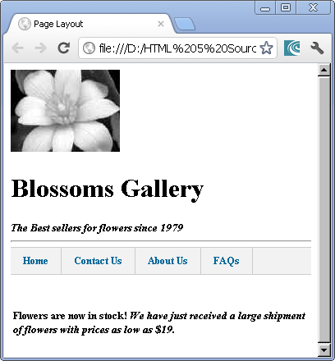
Apply Borders by Using Styles 2-2
Notes:
Áp dụng đường viền bằng cách sử dụng thuộc tính style

Slide 18
Summary
Tables allow the user to view your data in a structured and classified format.
Padding is the amount of space between the content and its outer edge.
The caption element defines a caption for a table. It is a sub-element of the <table> element.
Spanning refers to a process of extending a cell across multiple rows or columns.
The rowspan attribute spans a data cell across two or more rows.
The colspan attribute allows the user to specify the number of columns a cell should span.
The border attribute of the table element allows the user to specify a border for making the table visible in a Web page.
Tables allow the user to organize the data. It enables the developer to design a Web page having an attractive page layout.
Notes:
Tóm lược
Các bảng cho phép người dùng xem dữ liệu của bạn ở định dạng có cấu trúc và phân loại.
Phần đệm là khoảng không gian giữa nội dung và mép ngoài của nó.
Thẻ caption tạo định chú thích cho một bảng. Nó là một phần tử con của thẻ <table>
Kéo dài đề cập đến quá trình kéo dài một ô qua nhiều hàng hoặc cột.
Thuộc tính rowspan kéo dài một ô dữ liệu trên hai hoặc nhiều hàng.
Thuộc tính colspan cho phép người dùng chỉ định số cột mà một ô sẽ kéo dài.
Thuộc tính border của phần tử bảng cho phép người dùng chỉ định đường viền để hiển thị bảng trong trang Web.
Các bảng cho phép người dùng sắp xếp dữ liệu. Nó cho phép nhà phát triển thiết kế một trang Web có bố cục trang hấp dẫn.

